Slide 1
Samen mediawijs!
De praktijk:
kinderen van 9 – 12 jaar
Rebecca Baas &
Danielle Zwanenburg

Slide 2
Vanavond 20.30-21:30
Even voorstellen: Rebecca Baas & Danielle Zwanenburg
Praktijkopdrachten
Stellingen
Discussie

Slide 3
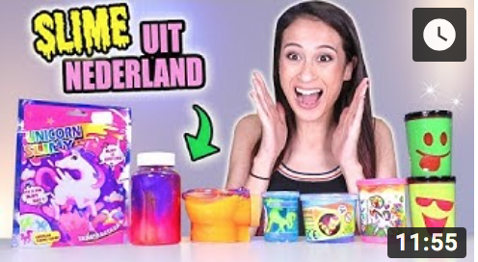
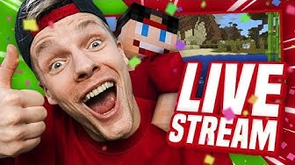
Opdracht - Wat kijkt jouw kind?
Veel kinderen zijn dol op de vlogs van beroemde YouTubers: Meisjedjamilla, Enzo Knol, Gio, De Bellinga’s. Nieuwer fenomeen is Twitch, waar je mee kunt kijken terwijl iemand een game speelt. Twitchhelden zijn de nieuwe vloggers. Net als YouTube kent Twitch reclame voor en tijdens het kijken.
Opdracht – Wat kijkt jouw kind?
Bekijk drie verschillende soorten filmpjes:
Een vlog van Enzo Knol of MeisjeDjamila
Twee minuten van een DIY (Do It Yourself) filmpje, in dit filmpje wordt slijm gemaakt. Let ook eens op wat het meisje zegt op 1m:33s
Kijk live op Twitch TV mee met een spelletje Fortnite.
Bespreek met elkaar: waarom spreken deze filmpjes kinderen aan? Wat vind je positief en wat niet? Kijk je wel eens samen naar iets wat jouw kind leuk vindt? En hoe praat je daar over?

Slide 4
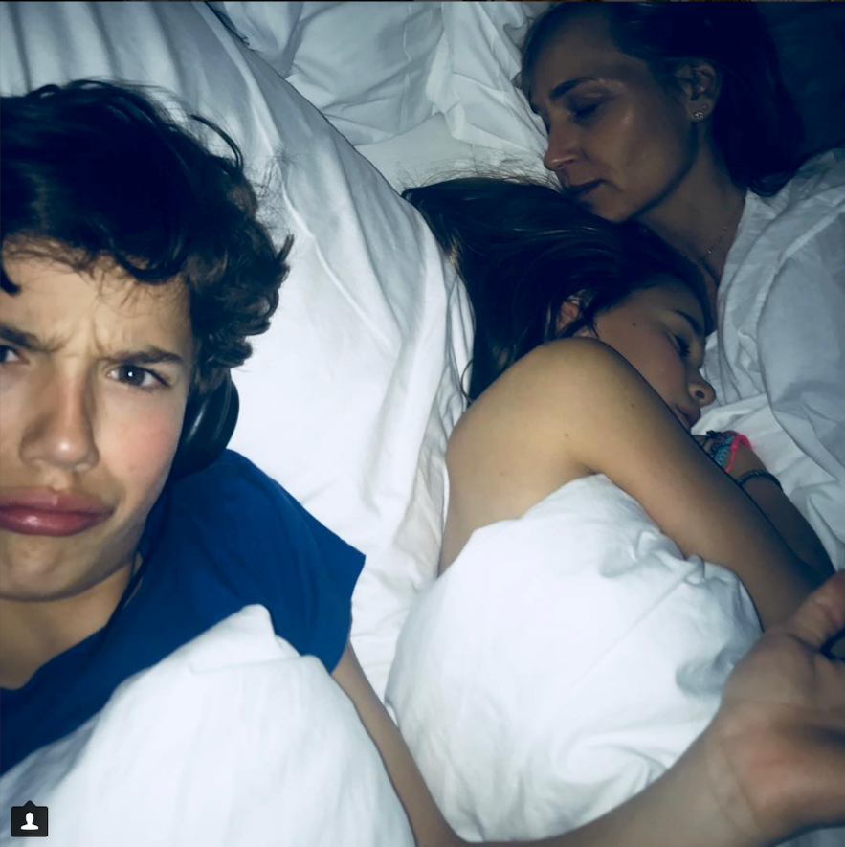
Opdracht – Identiteit en Privacy 1/2
Vanaf ongeveer 9 jaar gaan kinderen niet alleen online om te kijken, maar ook om zelf te delen. Dat past bij de ontwikkeling dat ze zich meer gaan interesseren voor ‘volwassen’ onderwerpen. Ineens volgen ze The Voice of Holland, willen ze Grand Theft Auto spelen, of filmpjes maken op TicToc. Begeleid ze op een positieve manier in deze eerste stappen zodat je deel bent van hun ontwikkeling.
Daniel (groep 8, 1915 volgers) zette deze foto online van zijn zus en mama die naast hem liggen te slapen. 261 likes. Hoe zou jij reageren?

Slide 5
Opdracht – Identiteit en Privacy 2/2
Opdracht – van consument naar producent.
Wanneer kinderen naar een vlog kijken of een app spelen zijn ze consument. Hoe ouder ze worden, hoe meer ze ook ‘producent’ willen zijn.
Bedenk als groep een activiteit waarin je kinderen tot ‘producent’ maakt op een manier bij jouw gezin past.
Hoe zou je bijvoorbeeld samen met jouw kinderen een filmpje van jullie vakantie maken? En mag dat filmpje online? Op welke voorwaarden?

Slide 6
Stellingen

Slide 7
stelling
Docenten moeten verzoeken van leerlingen op Social Media altijd weigeren.

Slide 8
Stelling
Social Media vergroot netwerken en verbetert vriendschappen.

Slide 9
Stelling
Ouders moeten altijd mee kunnen kijken met het internetgedrag en telefoongedrag van hun kinderen.

Slide 10
stelling
Social Media is stressverhogend en werkt verslaving in de hand.

Slide 11
DISCUSSIE

Slide 12
Discussie
Wat is het verschil tussen jouw mediagebruik en dat van je partner? Wat is het effect van die verschillen op je kinderen?

Slide 13
Discussie
Wat gebeurt er als de telefoon gaat tijdens het avondeten?

Slide 14
Discussie
Digitale huisregels opstellen is best lastig. Over welk onderwerp zou je de regels wel wat duidelijker willen hebben? Hoe kun je dit het beste aanpakken?

Slide 15
Discussie
Hoe leer je kinderen het verschil tussen feiten en fake news?

Slide 16
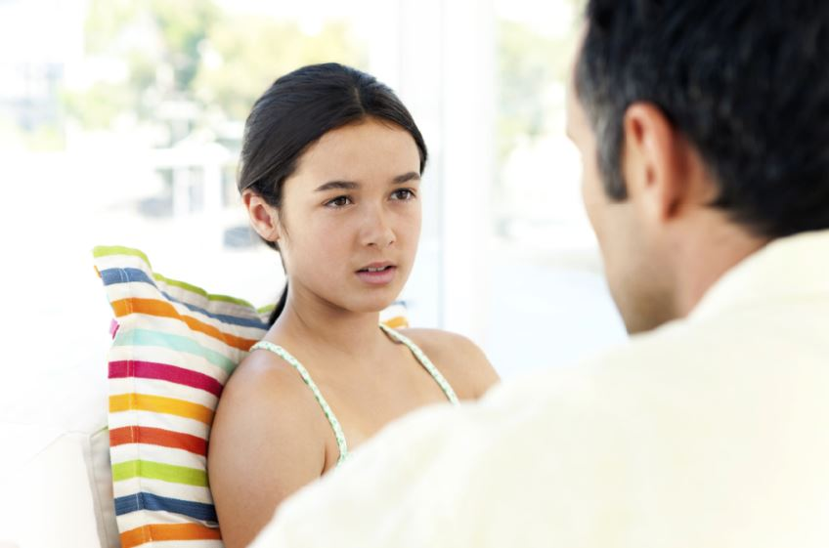
Voor Thuis – voorbeeldvragen
Neem na afloop de print met voorbeelden van ‘25 manieren om te vragen: Hoe was het vandaag op internet’ mee en probeer ze thuis met je kind.

Slide 17
einde
Bedankt voor uw komst!

